Slide 1
Curso de Tutorías 1
Sesión 10: Habilidades Sociales

Slide 2
Habilidades Sociales
ITSON

Slide 3

Bienvenidos!!!
Tutor:
Cubículo
Nombre
Ubicación y horario de atención

Slide 4
Orden del día
Curso de Tutoría 1
¿Qué son las habilidades sociales?
Video Habilidades Sociales
Tipos de Habilidades Sociales
Ejercicio
Obregón Navojoa Guaymas Empalme

Slide 5
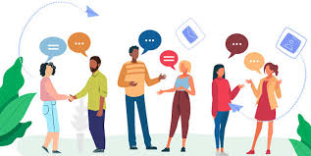
¿Qué son las habilidades sociales?
Están relacionadas con expresar nuestras opiniones, pensamientos, sentimientos o deseos, sin sentirnos mal por ello y sin hacer sentir mal a otras personas.

Slide 6

Habilidades Sociales
Para ti…. ¿Qué son las habilidades sociales?
En la siguiente diapositiva revisaremos un video para conocer más sobre este tema y compartir ideas al final del mismo.

Slide 7
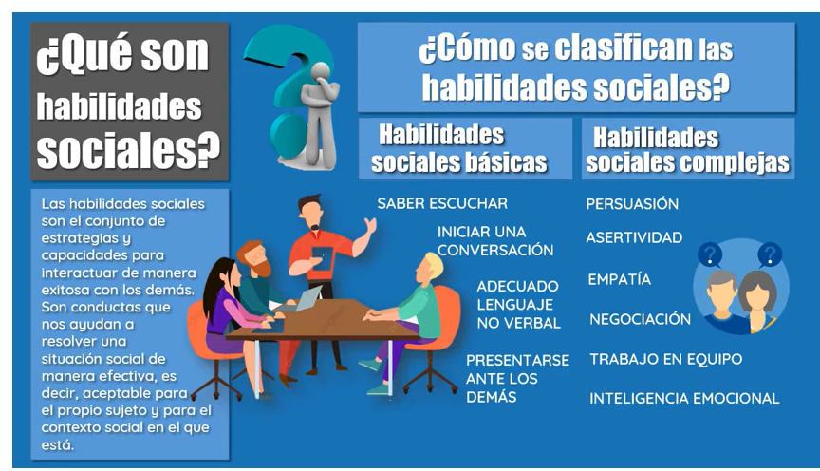
Video Definición y ejemplos
de habilidades Sociales
Habilidades Sociales VIDEO DAR CLICK AQUÍ

Slide 8
Después de haber visto el video, contestemos las siguientes preguntas:
¿Qué son las habilidades sociales?
Menciona dos habilidades sociales:
Basicas:
1.-
2.-
Complejas:
1.-
2.-
¿Cómo se clasifican las habilidades sociales?

Slide 9
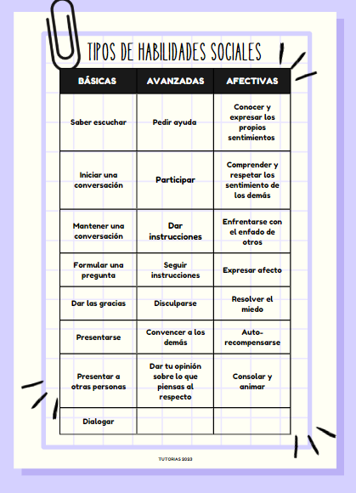
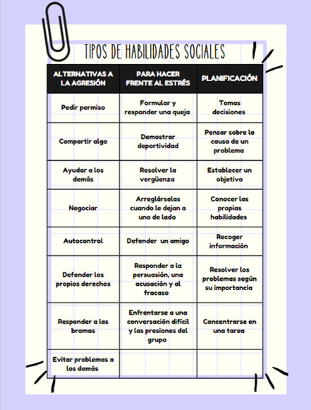

Tipos de Habilidades sociales

Slide 10
Ejercicios para desarrollar los tipos de Habilidades Sociales
Elige una de las dos actividades, segun las caracteristicas del grupo:
1.- Comparte cuál(es) de los tipos de habilidades sociales se te dificulta desarrollar.
2.- Instrucciones: RECIBIR Y DAR ELOGIOS
Formemos un círculo, después cada uno de los integrantes tendrá que decir algo bueno de la persona a su derecha o izquierda. El fin de esta actividad es dar y recibir elogios, conocernos y comunicarnos con nuestros compañeros adecuadamente y fomentar con esto la integración grupal.

Slide 11

Conclusión
Las habilidades sociales, ayudan a las personas a alcanzar su desarrollo personal y en grupo, y a concretar el aprender a ser, aprender a convivir, aprender a conocer (en este caso, a conocerse mejor a sí mismo y a conocer mejor a los demás) y aprender a hacer.

Slide 12

GRACIAS
POR SU ATENCIÓN

